Slide 1
SICオンラインセミナー
事務局からのお知らせ
Rev. 1.2B
2020.8.27
©2020 Systems Innovation Center

Slide 2
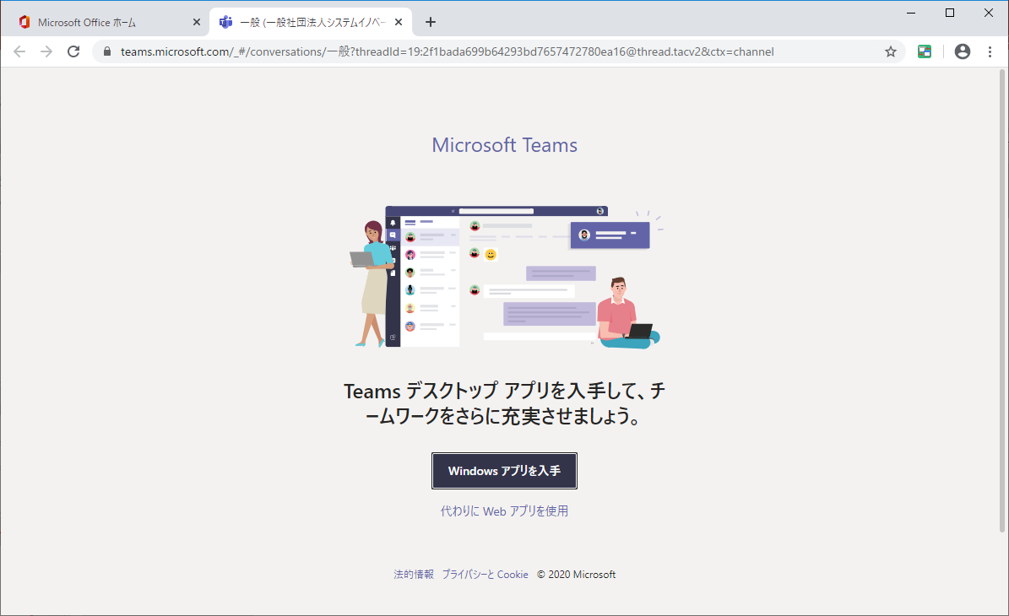
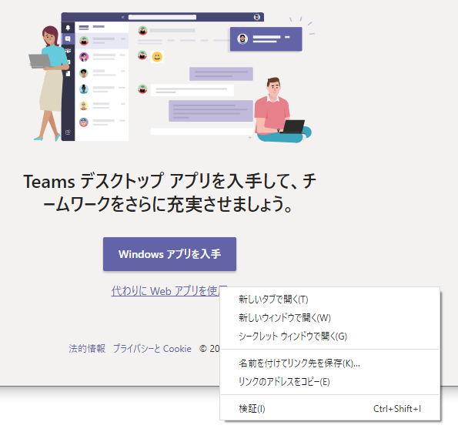
Teamsへのアクセスについて
Microsoft Teamsにアクセスすると、以下のような画面が表示されることがあります。
お使いの環境にてMicrosoft Teamsアプリケーションの使用が可能な方はこちらを選択することで、インストーラーをダウンロードし、アプリケーションからアクセスすることが可能です。
所属組織で既にMicrosoft Teamsをご利用になっている場合、企業のポリシー等でシステムイノベーションセンターでご用意したチームへのアクセスがうまくいかないケースがあります。
その際はアプリケーションでのアクセスを行わず、ウェブブラウザ経由でアクセスしてください。
こちらを選択することにより、ウェブブラウザ経由でのアクセスとなります。
ご希望のウェブブラウザにてアクセスできないケースは、「代わりに、Webアプリを利用」を右クリックし、「リンクのアドレスをコピー」してご希望のブラウザのアドレスバーにペーストしてアクセスしてください。
ウェブブラウザでご利用の場合
これまでの実績からは
Google Chromeが比較的
安定して動作しているようです。

Slide 3
SICオンラインセミナーへの参加

Slide 4
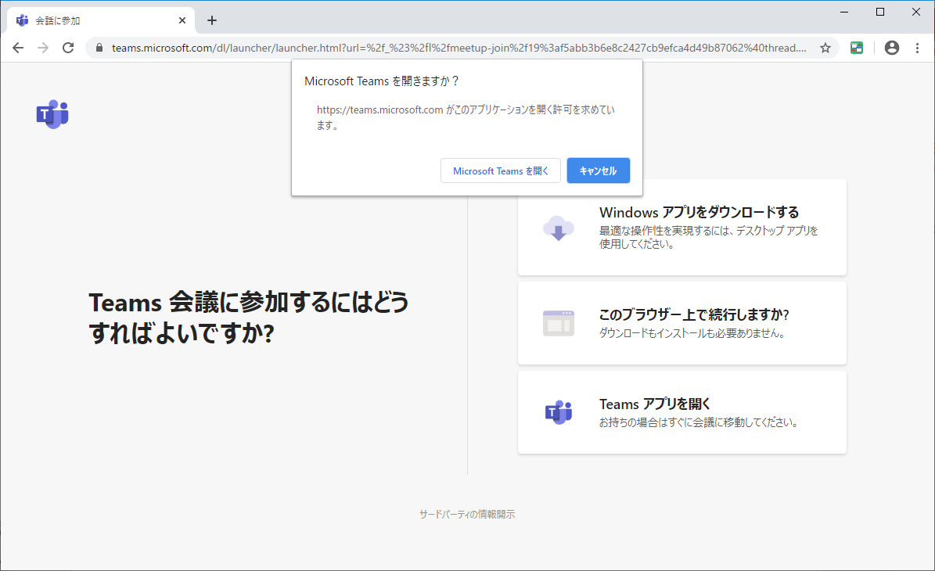
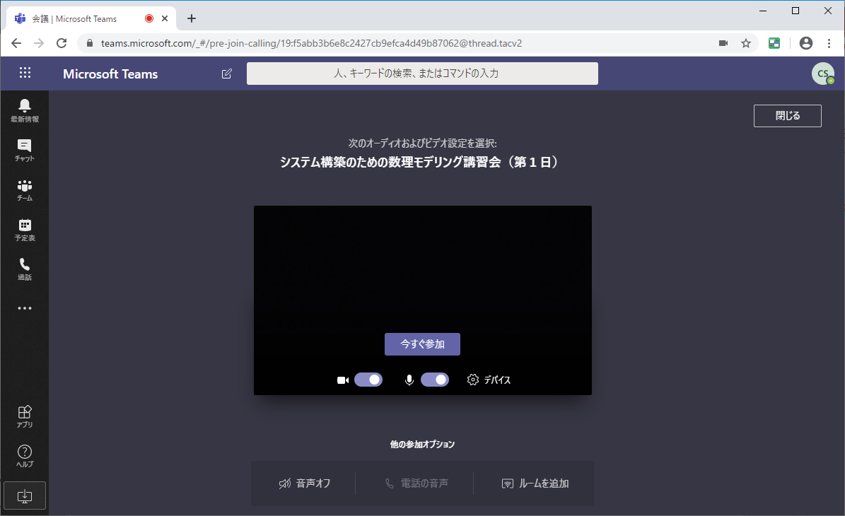
セミナーへの参加 (1/2)
Google Chromeで前ページのTeams会議にアクセスすると以下のように表示されます。
お使いの環境にMicrosoft Teamsがインストールされていて、アプリケーションを利用したい場合は、
「Microsoft Teamsを開く」を選択してください。
Google Chromeで利用したい場合は「キャンセル」を選択し、
「このブラウザー上で続行しますか？」を選択してください。
Google Chromeで会議にアクセスすると、左のように表示されます。
「今すぐ参加」で講義に参加することができます。
※グループワークや相談会ではビデオやマイクの使用が考えられますので、アイコンが表示され切り替え可能かどうかをご確認いただくことをお勧めします。
ビデオ・マイクのアイコン
Note: アプリケーション vs ウェブブラウザ
アプリケーションではTeamsのすべての機能を利用することができますが、所属組織が設定しているポリシーの影響を受けます。
ウェブブラウザではアクセスした組織のみで利用できるため、所属組織が設定しているアプリケーションに対するポリシーとは独立した操作が可能かつ、複数ウインドウの利用が可能です。しかし、会議の背景設定などアプリケーションしかサポートしていない機能は利用できません。

Slide 5
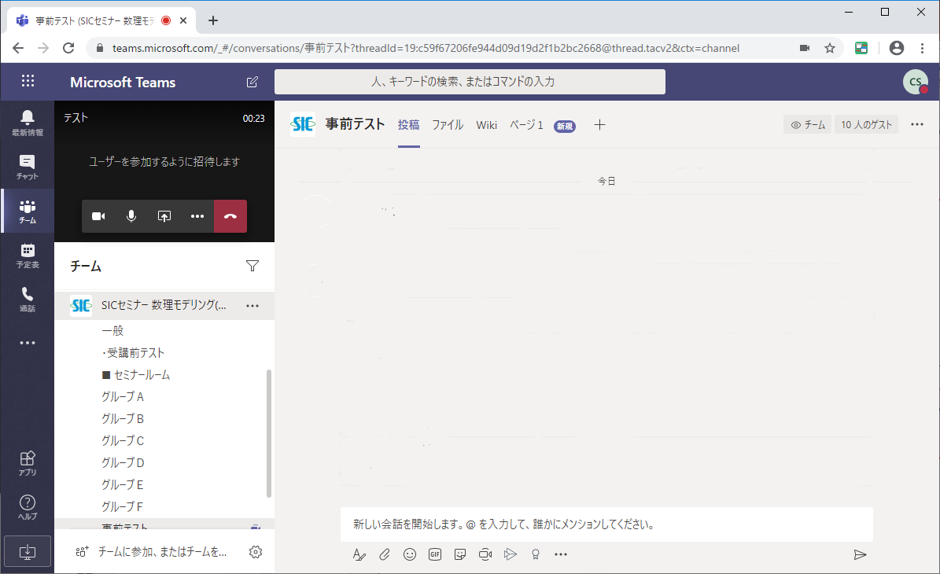
セミナーへの参加 (2/2)
セミナー中にTeamsのチャネルにアクセスする必要があります。
「チーム」アイコンをクリックしてください。
チームとチーム内のチャネルが表示されますので、アクセスしたいチャネルをクリックして切り替えてください。
Teams会議に戻る際はこちらをクリックしてください。

Slide 6
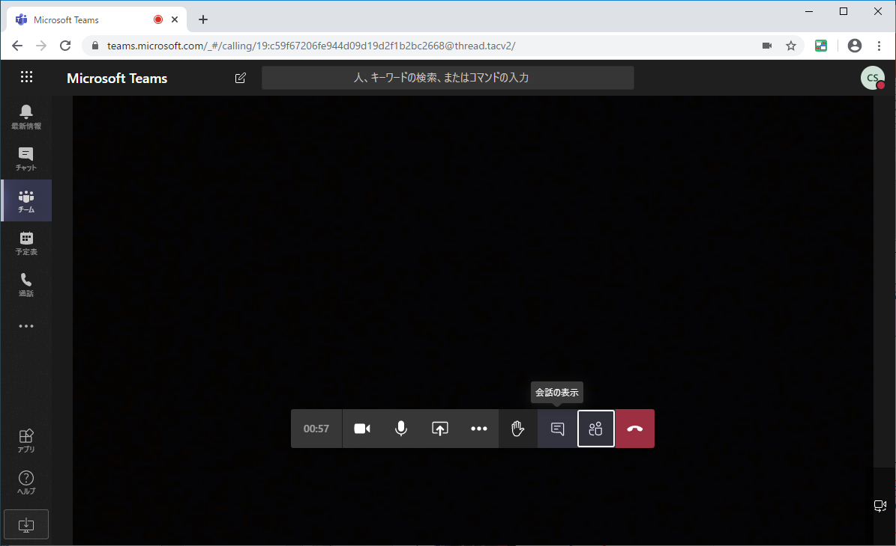
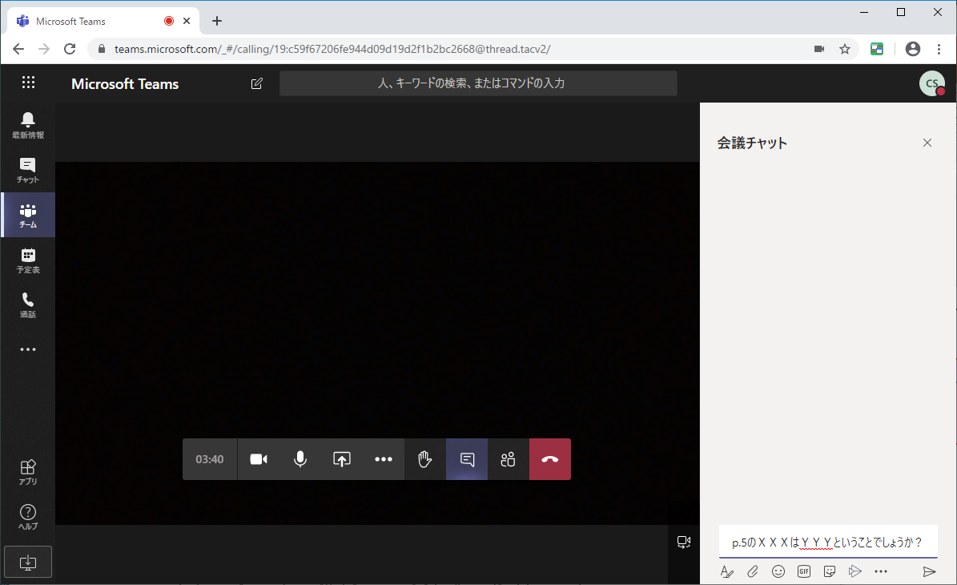
会議チャットを利用する
セミナー中に講師や受講者に向けて発言する際は、会議チャットを利用します。講師の方から予め許諾頂けた場合は、マイクを使用しての発言でも結構です。
コントロールバーの「会話の表示」をクリックします。
会議チャットが表示されますので、下部の入力領域からメッセージを入力してください。
講師からの指示や、アンケートやアンケートのURLはこちらに表示されますので、講義中は表示しておくことをお勧めします。
※クローズしている際に書き込まれると「会話の表示」に「●」が表示されますので、そちらが表示されましたら会話の確認をお願いします。
会議チャットは標準で１行入力となっています。「Enter」を入力すると改行されずに、発言が送信されます。
複数行を入力したい際は、 アイコンをクリックして書式フォーマット
を有効にして入力してください。

Slide 7
当日のアクセスについて SICセミナー サービスシステム科学講座
当日は「■セミナールーム」に予定されている下記のTeams会議にて講義を行います。
2020年８月29日
別途追記予定
グループ討議はグループ別に会議室を用意しておりますので下記のグルプA~グループEの
Teams会議にて討議を行います。

